Slide 1
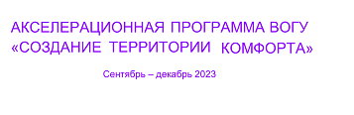


Устройство для скашивания растительности в охранной зоне сети газораспределения

Slide 2
ПРОБЛЕМА
Генеральный директор региональных структур ПАО «Газпром» хочет сократить время выполнения уборки территории от растительности не менее , чем на 20%.
Но не может, потому что технологии предприятия характеризуются значительными временными затратами.
А имеющиеся на рынке технические решения не позволяют достичь желаемых результатов.

Slide 3
ЦЕННОСТЬ
Наш апапрат, представляющий из себя автоматизированное беспилотное устройство по культивации густой растительности, имеет следующие преимущества:
Будет полностью беспилотным
Будет безопасным для окружающей среды(в отличие от аналогов, использующих химические вещества)
3

Slide 4
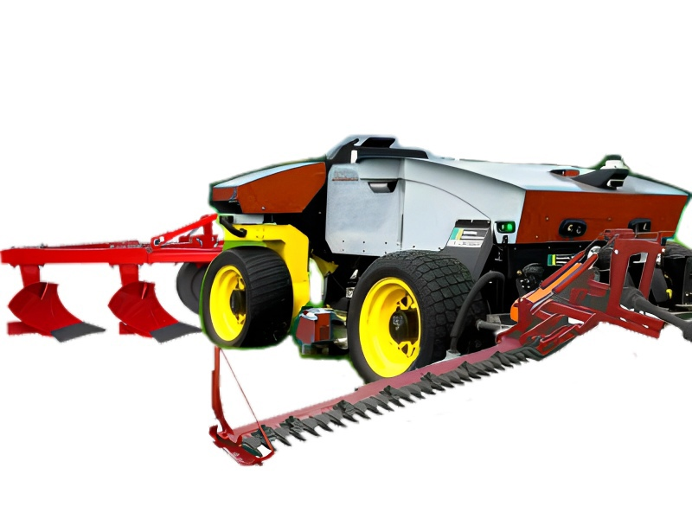

ПРОДУКТ/РЕШЕНИЕ
2.
1) Ротарно-катковый плуг
4.
2)Автоматизированное устройство
1.
3)Волнообразная косилка
5.
4)Датчики расстояния
5)Датчики наклона
3.
4

Slide 5
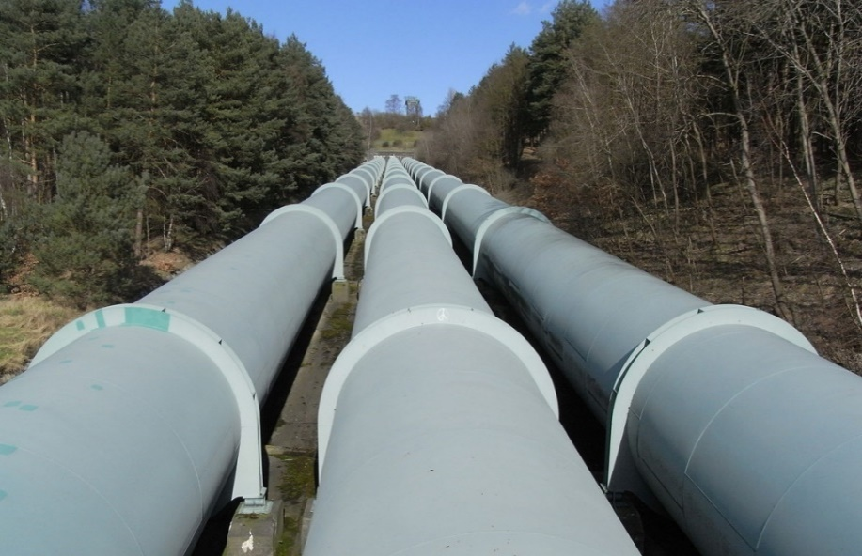
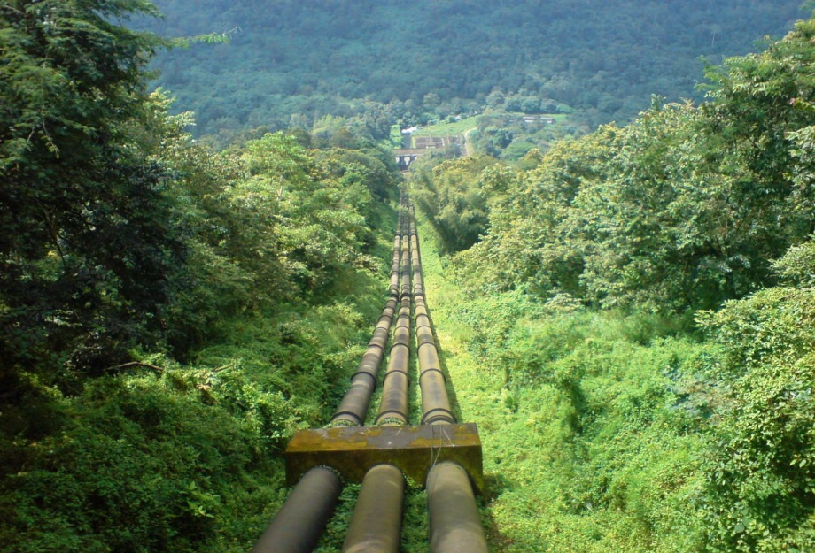
ТЕХНОЛОГИЧЕСКОЕ РЕШЕНИЕ
Автоматизированное устройство оснащено системой распознавания для определения густой растительности. При помощи ротарно-каткового плуга и волнообразной косилки осуществляется удаление высоких сорняков, расчистка больших неухоженных территорий со сложным рельефом (вдоль газопровода). Для выполнения этой задачи аппарат будет оснащен двумя электродвигателями, способными выдерживать нагрузку до 8 часов.
5

Slide 6
ПРИНЦИП РАБОТЫ ПРОДУКТА/РЕШЕНИЯ
1) Устанавливаем устройство на поверхность почвы;
2) Пользователь задает маршрут движения в программе, местоположение устройства можно будет посмотреть в любой точке маршрута
3) Датчик неровностей и расстояния выявляет объекты, которые следует обходить или удалять, не отклоняясь от заданного маршрута.
4) Система будет оповещать пользователя о разряде батареи ниже определенного уровня. При достижении этого уровня устройство будет возвращаться на начальную точку маршрута, используя только базовые функции движения.
5) По завершении работы устройство также отправит сигнал о своем местоположении.
6

Slide 7



ПОЛЬЗОВАТЕЛЬ
                Потенциальными потребителями являются региональные структуры нефтегазового сектора. Наиболее ранним последователем является АО «Газпром газораспределение Вологда».
Нефтегазовая отрасль
7

Slide 8
БИЗНЕС-МОДЕЛЬ
Ключевые партнеры АО «Газпром газораспределение Вологда» (индустриальный партнёр, который предоставит площадку для испытаний опытного образца). | Ключевые виды деятельности Научно-исследовательские и опытно-конструкторские работы, так как организация будет создана в рамках грантового финансирования. Производственная деятельность. Маркетинговая деятельность. | Ценностные предложения Автономное устройство, не требующее участия человека. Сокращение временных и финансовых затрат на обслуживание охранной зоны. |  | Взаимоотношения с клиентами Сектор B2B: рассылка коммерческих предложений, участие в специализированных выставках. Сектор B2G: участие в специализированных выставках с целью презентации продукта и установлении договоренностей о проведении государственных закупок. | Потребительские сегменты Сектор B2B (отдельные организации - сектор В2G, так как государственные или с государственным участием): предприятия топливно-энергетического комплекса, ответственные за инфраструктуру и безопасную эксплуатацию охранных зон, а также сталкивающиеся с проблемой растительности в этих зонах.
 | Ключевые ресурсы Команда проекта. Интеллектуальная собственность (требуется регистрация полезной модели). |  |  | Каналы сбыта Сектор B2B: прямые продажи по договору. Сектор B2G: продажи через государственные закупки.
Структура издержек Фонд оплаты труда; отчисления во внебюджетные фонды; расходы на приобретение комплектующих; расходы на аренду помещений; налоговые отчисления (УСН); маркетинговые расходы и прочие. Инвестиции требуются на проведение НИОКР (планируется грант), приобретение оборудования. |  |  | Потоки поступления доходов Выручка от реализации продукта.

Slide 9
Маркетинговая стратегия
Цель маркетинговой стратегии – стабильное положение на рынке, ежегодное увеличение объёма продаж на 30%.
Товарная стратегия | Продукт будет совершенствоваться на постоянной основе по обратной связи от потребителей
Ценовая стратегия | Для обоснования цены применен затратный метода с учетом результатов анализа рынка.
Стратегия распределения | Рассылка коммерческих предложений Участие в специализированных выставках (Международная специализированная выставка-форум в сфере безопасности и охране труда БИОТ г. Москве; Московский международный салон изобретений и инновационных технологий «Архимед» г. Москве)
Стратегия продвижения | Прямой маркетинг: продажи по договору и через государственные закупки.

Slide 10

ОЦЕНКА ЭФФЕКТИВНОСТИ ПРОЕКТА
Чистый дисконтированный доход- 764,2 тыс. руб.
Индекс дохода – 1,60.
Внутренняя норма доходности – 49,3%.
Дисконтированный срок окупаемости инвестиций – 2 года и 5 месяцев.
Показатель | Сумма, тыс. руб.
Расходы на НИОКР (грант по программе СТАРТ-1, который требует коммерциализации в 2026 г.) | 1697,02
Резерв средств (текущие расходы на первые два месяца с начала продаж) | 770,0
Инвестиции (требуются в конце 2025 г.) | 1280
9

Slide 11


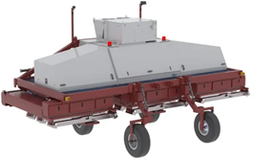
КОНКУРЕНТЫ
Bosch | Газонокосилка роторная Bosch ARM 37, наше предложение лучше, так как устройство будет полностью автоматизировано
Makita Corporation | Триммер электрический Makita UR3502, наше предложение лучше потому что оно не требует усилий в работе с ним и расходует меньше ресурсов для использования.
Carbon Robotics | Робот комбайн LaserWeeder 2022. Наше решение лучше, так как устройство будет меньше по габаритам

Slide 12
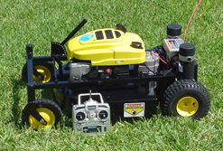
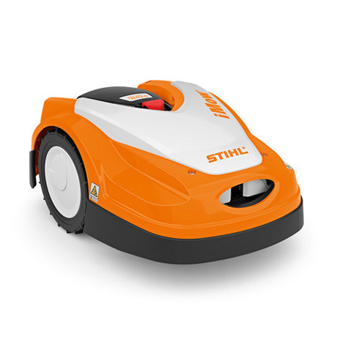
КОНКУРЕНТЫ
Huaian Runchii Machinery Co., Ltd | RCLM01 Электрическая газонокосилка с дистанционным управлением. Наше решение лучше, так как для управления не нужен человек.
iMow | Роботы-газонокосилки iMow. Наше предложение лучше, так как устройство будет убирать более высокую траву и сорняки.

Slide 13
КОНКУРЕНТЫ
№ | Название | Доступность в России | Беспилотное управление | Наличие электродвигателя | Мощность косилки и самого устройства
1 | Bosch ARM 37 Германия | - | - | + | +
2 | 1Makita UR3502 Япония | - | - | - | -
3 | Carbon Robotics Америка | - | + | + | +
4 | RCLM01 Китай | + | + | + | -
5 | iMow Германия | + | + | + | -

Slide 14
ПЛАН РАБОТЫ НАД ПРОЕКТОМ
Октябрь: разработка технического проекта и конструкторской документации.
Май: создание опытного образца и проведение предварительных испытаний.
Июль: доработка продукта и конструкторской документации по результатам испытаний; поиск инвестиций (собственные средства, субсидии, льготные кредиты).
Январь: начало продаж продукта
Апрель: подготовка заявки на получение гранта по программе СТАРТ-1.
Сентябрь: заключение договора на грант по программе СТАРТ-1 и создание юридического лица, найм двух работников.
Декабрь: заключение договора ГПХ с программистом и слесарем.
Октябрь: аренда помещения; закупка комплектующих.
Июнь: подача заявки на выдачу патента на полезную модель; создание сайта организации.
Август: регистрация в ЦИТиС, поставка единичных образцов продукции индустриальному партнеру.
Сентябрь: найм двух работников; рассылка коммерческих предложений.
Март: маркетинговое исследование рынка
Декабрь: рассылка коммерческих предложений.
Апрель: участие в выставке.
2024
2025
2026
13

Slide 15
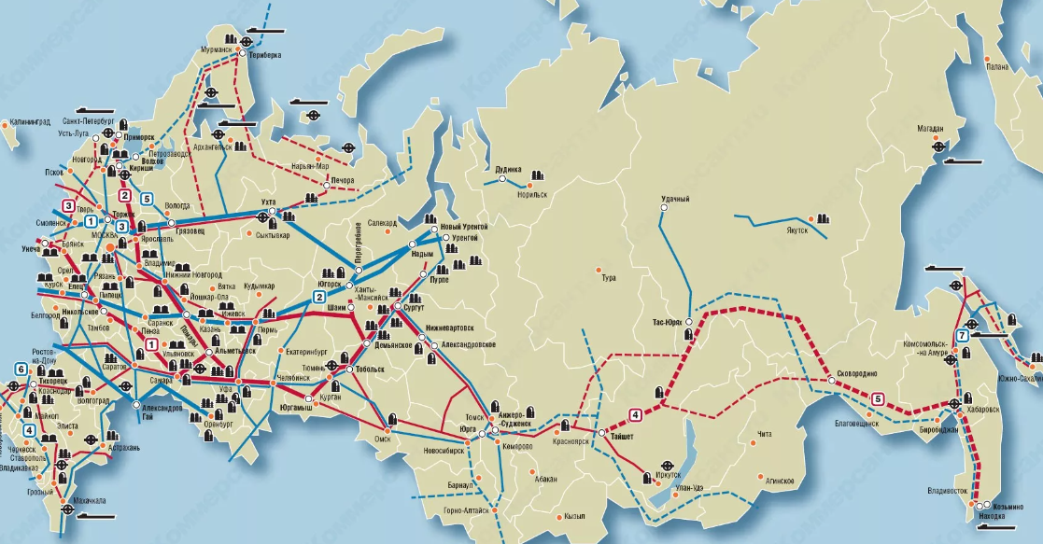
ИЗМЕРЕНИЕ РЫНКА
В России 185 газораспределительных организаций, осуществляющих эксплуатацию и развитие
на соответствующих территориях сетей газоснабжения
и их объектов, а также оказывающих услуги, связанные
с подачей газа потребителям и их обслуживанием.
В соответствии с распоряжением Правительства Российской Федерации от 30 апреля 2021 года, был утвержден целевой показатель увеличения уровня газификации субъектов РФ на 12% к 2030 г. относительно 2023 г.
TAM
203,5 млн руб.
SAM
101,7 млн руб.
SOM
31 млн руб.
к 2030 г.
14

Slide 16
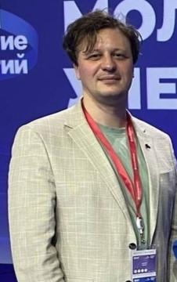
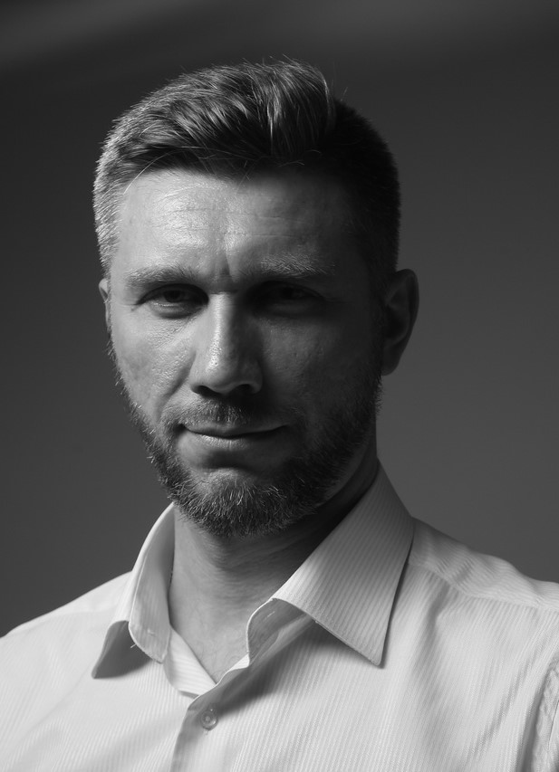
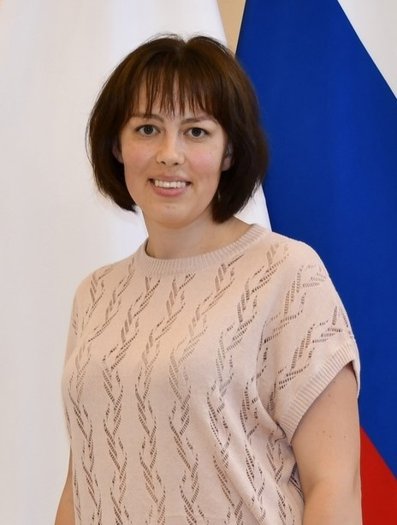
КОМАНДА
Биловол Евгений Олегович
Id 401834
Консультант
Синицын Антон Александрович
Id 1216183
Наставник
Щербакова Анна Александровна
Id 309020
Консультант
19

Slide 17
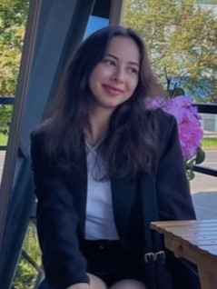

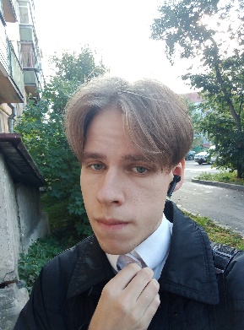
КОМАНДА
Ушакова Ирина Александровна | Экономист | Обучается по направлению подготовки 38.03.01 «Экономика. Финансы, кредит и инвестиции».
Альмеев Никита Михайлович | Инженер | Обучается по направлению подготовки 04.03.01 «Химия».
Тютиков Александр Сергеевич | Инженер | Обучается по направлению подготовки 13.03.01 «Промышленная теплоэнергетика". ". Принимал участие в акселерационной программы «Создание территории комфорта» по итогу конкурсного отбора АНО «Платформа НТИ» федерального проекта «Платформа университетского технологического предпринимательства»
15

Slide 18


КОМАНДА
Долгодворова Мирослава Дмитриевна | Инженер | Обучается по направлению подготовки 13.03.01 «Промышленная теплоэнергетика". Принимала участие в акселерационных программах «Университет 2035: от идеи к прототипу» и «Создание территории комфорта » на базе ВоГУ, так же является участником команды победителя межрегионального конкурса разработок «Изобретено на верхней Волге»
Полысаев Дмитрий Максимович | Руководитель | Обучается по направлению подготовки 13.03.01 «Промышленная теплоэнергетика". Принимал участие в акселерационной программы «Создание территории комфорта» по итогу конкурсного отбора АНО «Платформа НТИ» федерального проекта «Платформа университетского технологического предпринимательства»
16

Slide 19


СПАСИБО!
КОНТАКТЫ КОМАНДЫ
Лидер проекта (id 3416101)
8 951 747 60 67
Email miroasalavadolgodvorova@yandex.ru

